Slide 1

CSP真题讲解——202305
程序设计实践
授课教师：孙亚辉
助教：MDND

Slide 2
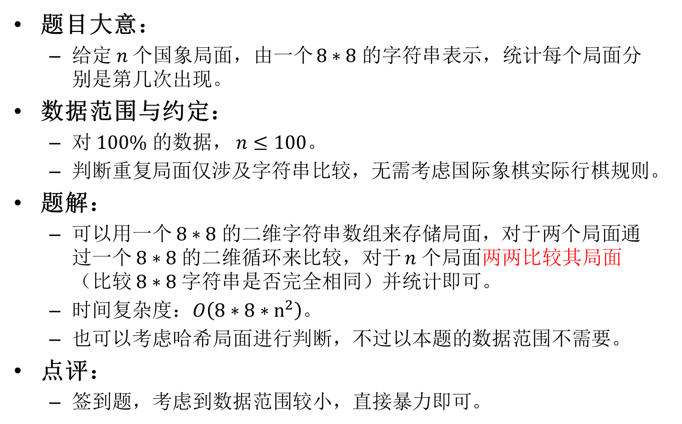
第一题 重复局面
题目大意：
给定 $n$个国象局面，由一个 $8∗8$ 的字符串表示，统计每个局面分别是第几次出现。
数据范围与约定：
对 $100\%$ 的数据， $n≤100$。
判断重复局面仅涉及字符串比较，无需考虑国际象棋实际行棋规则。
题解：
可以用一个 $8∗8$ 的二维字符串数组来存储局面，对于两个局面通过一个 $8∗8$ 的二维循环来比较，对于 $n$ 个局面两两比较其局面（比较 $8∗8$ 字符串是否完全相同）并统计即可。
时间复杂度：$O\left({8∗8∗n}^{2}\right)$。
也可以考虑哈希局面进行判断，不过以本题的数据范围不需要。
点评：
签到题，考虑到数据范围较小，直接暴力即可。

Slide 3
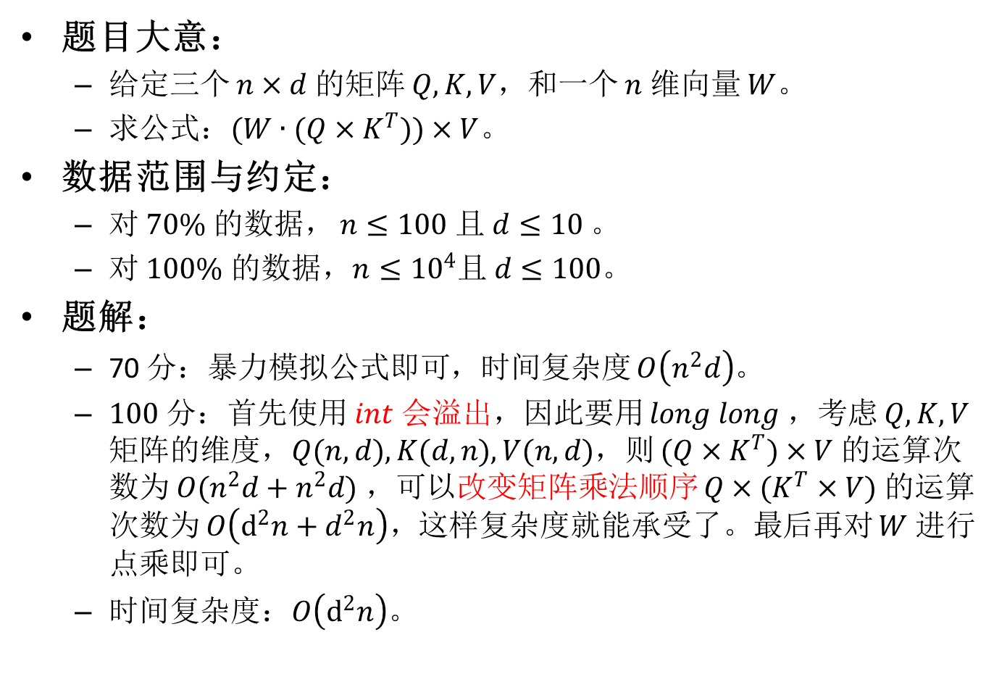
第二题 矩阵运算
题目大意：
给定三个 $n×d$ 的矩阵 $Q, K, V$，和一个 $n$ 维向量 $W$。
求公式：$(W∙(Q×K^{T}))×V$。
数据范围与约定：
对 $70\%$ 的数据， $n≤100$ 且 $d≤10$。
对 $100\%$ 的数据，$n≤{10}^{4}且 d≤100$。
题解：
70 分：暴力模拟公式即可，时间复杂度 $O\left(n^{2}d\right)$。
$100$ 分：首先使用 $int$ 会溢出，因此要用 $long long$ ，考虑 $Q,K,V$矩阵的维度，$Q(n,d),K(d,n),V(n,d)，$则 $(Q×K^{T})×V$ 的运算次数为 $O(n^{2}d+n^{2}d)$ ，可以改变矩阵乘法顺序 $Q×(K^{T}×V)$ 的运算次数为 $O\left(d^{2}n+d^{2}n\right)，$这样复杂度就能承受了。最后再对 $W$ 进行点乘即可。
时间复杂度：$O\left(d^{2}n\right)$。

Slide 4
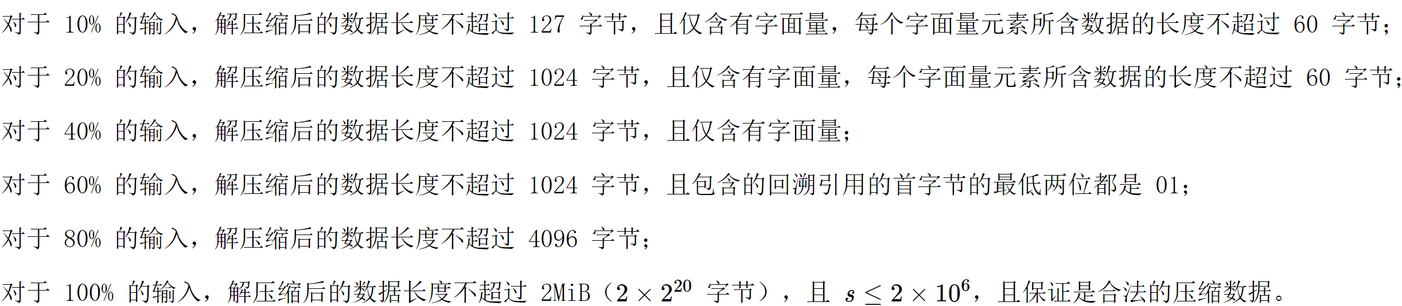

第三题 解压缩
题目大意：
给一段压缩后的数据，数据前后分为引导域和数据域。
引导域确定了解压缩后的数据长度。
数据域分为若干段，两大类：字面量和回溯引用。每一段的最低两位为 $00$ 时，则是字面量，具体格式详见题目。当每一段的最低两位为 $01$ 或者 $10$ 时，则为回溯引用，具体格式详见题目。
题目要求根据压缩后的数据以及规定格式解压缩数据。（看具体题面）。

Slide 5
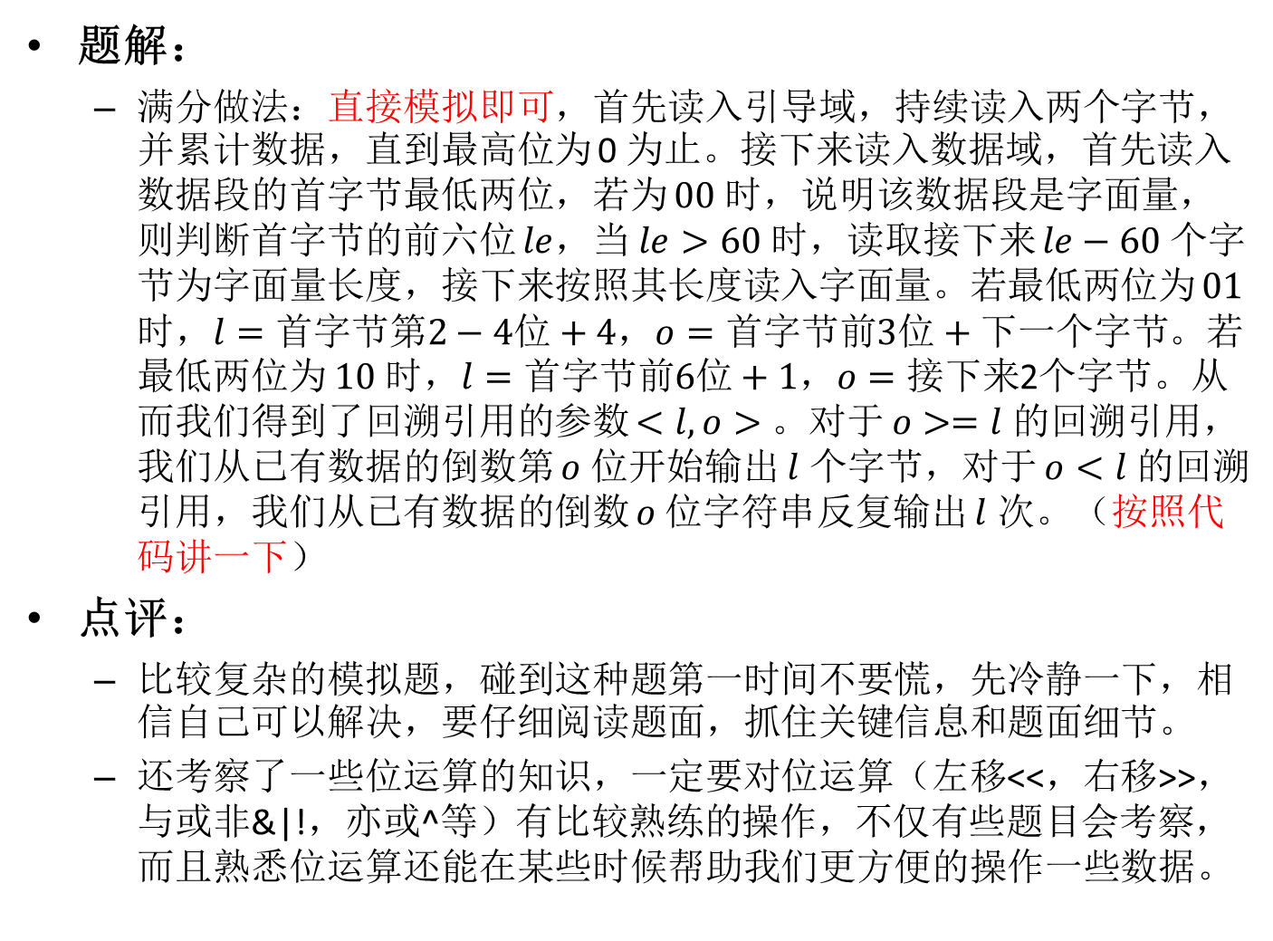
题解：
满分做法：直接模拟即可，首先读入引导域，持续读入两个字节，并累计数据，直到最高位为 0 为止。接下来读入数据域，首先读入数据段的首字节最低两位，若为 $00$ 时，说明该数据段是字面量，则判断首字节的前六位 $le$，当 $le>60$ 时，读取接下来 $le−60$ 个字节为字面量长度，接下来按照其长度读入字面量。若最低两位为 $01$ 时，$l=首字节第2−4位+4$，$o=首字节前3位+下一个字节$。若最低两位为 $10$ 时，$l=首字节前6位+1$，$o=接下来$2个字节。从而我们得到了回溯引用的参数 $<l,o>$ 。对于 $o>=l$ 的回溯引用，我们从已有数据的倒数第 $o$ 位开始输出 $l$ 个字节，对于 $o<l$ 的回溯引用，我们从已有数据的倒数 𝑜 位字符串反复输出 $l$ 次。（按照代码讲一下）
点评：
比较复杂的模拟题，碰到这种题第一时间不要慌，先冷静一下，相信自己可以解决，要仔细阅读题面，抓住关键信息和题面细节。
还考察了一些位运算的知识，一定要对位运算（左移<<，右移>>，与或非&|!，亦或^等）有比较熟练的操作，不仅有些题目会考察，而且熟悉位运算还能在某些时候帮助我们更方便的操作一些数据。

Slide 6
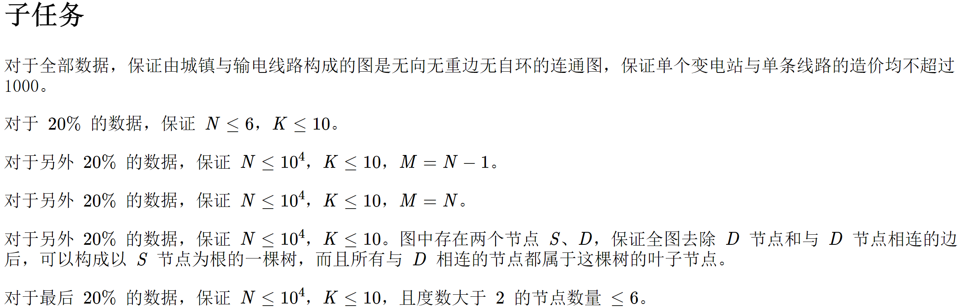

第四题 电力网络
题目大意：
给定一个 $n$ 个城镇和 $m$ 条输电路线的电力网络图，每一个城镇共有 $k$ 个变电站选址，要求给每个城镇选择一个变电站，使得总代价最小。总代价包括变电站建站代价和输电线代价。变电站代价： $W_{i,j}$ 表示在第 $i$ 个城镇的第 $j$ 个变电站建站的代价，输电线代价 $：T_{i,j,a,b}$ 表示第 $i,j$ 城镇之间有一条输电线，并且在 $i$城 $a$ 变电站和 $j$ 城 $b$ 变电站情况下的输电线代价。

Slide 7
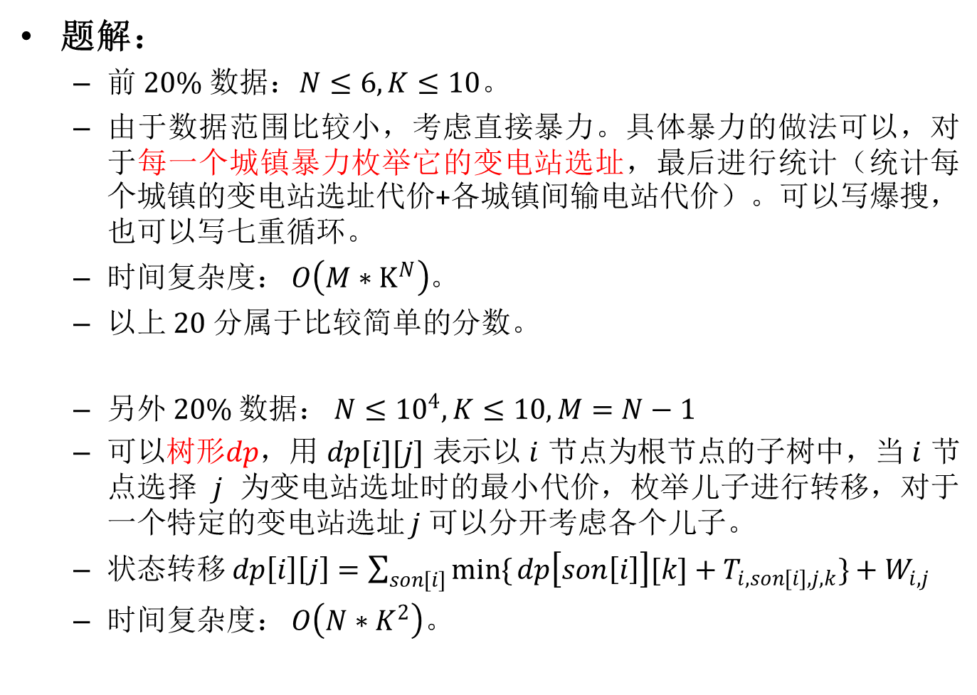
题解：
前 $20\%$ 数据：$N≤6,K≤10$。
由于数据范围比较小，考虑直接暴力。具体暴力的做法可以，对于每一个城镇暴力枚举它的变电站选址，最后进行统计（统计每个城镇的变电站选址代价+各城镇间输电站代价）。可以写爆搜，也可以写七重循环。
时间复杂度： $O\left(M∗K^{N}\right)$。
以上 $20$ 分属于比较简单的分数。
另外$20\%$ 数据： $N≤{10}^{4},K≤10,M=N−1$
可以$树形dp$，用 $dp[i][j]$ 表示以 $i$ 节点为根节点的子树中，当 $i$ 节点选择 $j$ 为变电站选址时的最小代价，枚举儿子进行转移，对于一个特定的变电站选址 $j$ 可以分开考虑各个儿子。
状态转移 $dp\left[i\right]\left[j\right]=\sum_{son[i]}{min\{{dp\left[son\left[i\right]\right][k]}}+T_{i,son[i],j,k}\}+W_{i,j}$
时间复杂度： $O\left(N∗K^{2}\right)。$

Slide 8
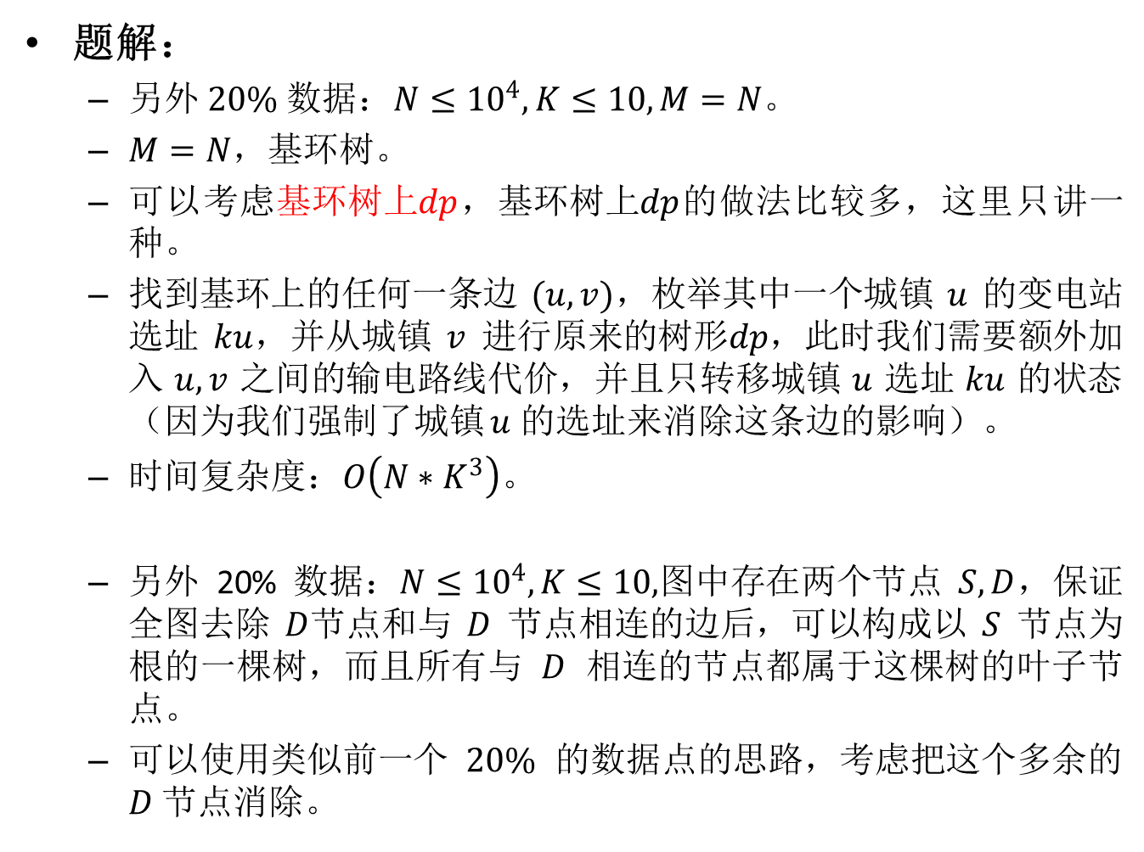
题解：
另外 $20\%$ 数据：$N≤{10}^{4},K≤10,M=N$。
$M=N$，基环树。
可以考虑$基环树上dp$，$基环树上dp$的做法比较多，这里只讲一种。
找到基环上的任何一条边 $(u,v)$，枚举其中一个城镇 $u$ 的变电站选址 $ku$，并从城镇 $v$ 进行原来的$树形dp$，此时我们需要额外加入 $u,v$ 之间的输电路线代价，并且只转移城镇 $u$ 选址 $ku$ 的状态（因为我们强制了城镇 $u$ 的选址来消除这条边的影响）。
时间复杂度：$O\left(N∗K^{3}\right)。$
另外 20% 数据：$N≤{10}^{4},K≤10,$图中存在两个节点 $S,D$，保证全图去除 $D$节点和与 $D$ 节点相连的边后，可以构成以 $S$ 节点为根的一棵树，而且所有与 $D$ 相连的节点都属于这棵树的叶子节点。
可以使用类似前一个 $20\%$ 的数据点的思路，考虑把这个多余的 $D$ 节点消除。

Slide 9
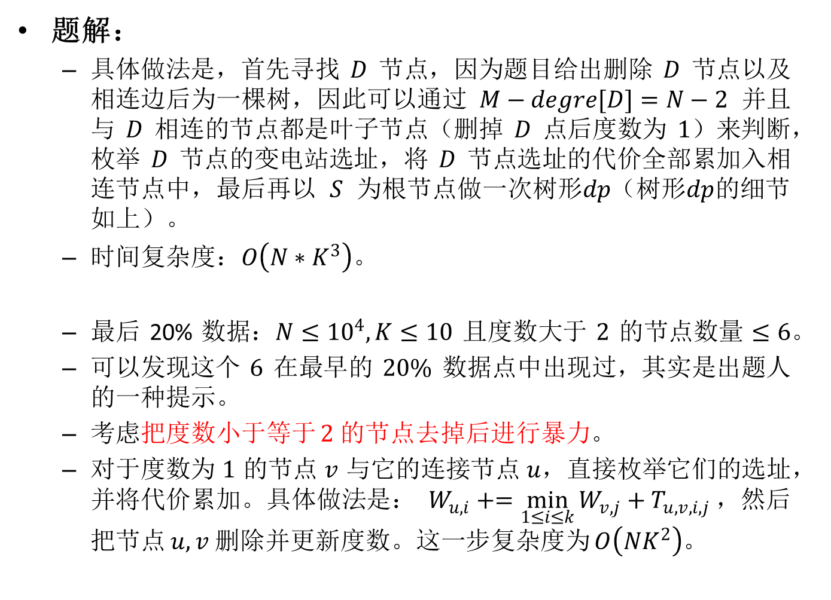
题解：
具体做法是，首先寻找 $D$ 节点，因为题目给出删除 $D$ 节点以及相连边后为一棵树，因此可以通过 $M−degre[D]=N−2$ 并且与 $D$ 相连的节点都是叶子节点（删掉 $D$ 点后度数为 $1$）来判断，枚举 $D$ 节点的变电站选址，将 $D$ 节点选址的代价全部累加入相连节点中，最后再以 $S$ 为根节点做一次$树形dp$（$树形dp$的细节如上）。
时间复杂度：$O\left(N∗K^{3}\right)。$
最后 20% 数据：$N≤{10}^{4},K≤10$ 且度数大于 $2$ 的节点数量 $≤6$。
可以发现这个 $6$ 在最早的 $20\%$ 数据点中出现过，其实是出题人的一种提示。
考虑把度数小于等于 $2$ 的节点去掉后进行暴力。
对于度数为 $1$ 的节点 $v$ 与它的连接节点 $u$，直接枚举它们的选址，并将代价累加。具体做法是： $W_{u,i}+=\min_{1≤i≤k}{W_{v,j}+T_{u,v,i,j}}$，然后把节点 $u,v$ 删除并更新度数。这一步复杂度为 $O\left(NK^{2}\right)$。

Slide 10
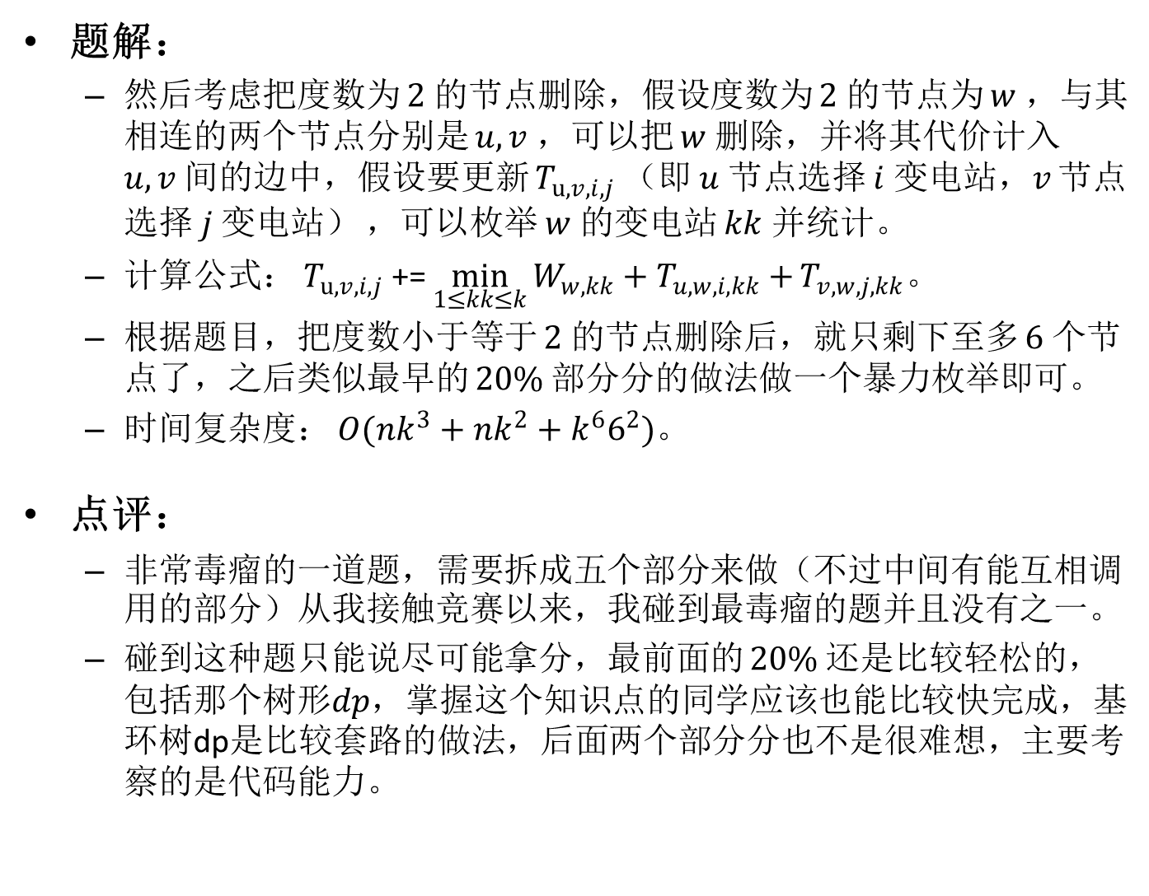
题解：
然后考虑把度数为 $2$ 的节点删除，假设度数为 $2$ 的节点为 $w$ ，与其相连的两个节点分别是 $u,v$ ，可以把 $w$ 删除，并将其代价计入 $u,v$ 间的边中，假设要更新 $T_{u,v,i,j}$ （即 $u$ 节点选择 $i$ 变电站，$v$ 节点选择$j$变电站） ，可以枚举 $w$ 的变电站 $kk$ 并统计。
计算公式： $T_{u,v,i,j}$ += $\min_{1≤kk≤k}{W_{w,kk}+T_{u,w,i,kk}+}T_{v,w,j,kk}。$
根据题目，把度数小于等于 $2$ 的节点删除后，就只剩下至多 $6$ 个节点了，之后类似最早的 $20\%$部分分的做法做一个暴力枚举即可。
时间复杂度： $O(nk^{3}+nk^{2}+k^{6}6^{2})。$
点评：
非常毒瘤的一道题，需要拆成五个部分来做（不过中间有能互相调用的部分）从我接触竞赛以来，我碰到最毒瘤的题并且没有之一。
碰到这种题只能说尽可能拿分，最前面的 $20\%$还是比较轻松的，包括那个$树形dp$，掌握这个知识点的同学应该也能比较快完成，基环树dp是比较套路的做法，后面两个部分分也不是很难想，主要考察的是代码能力。

Slide 11
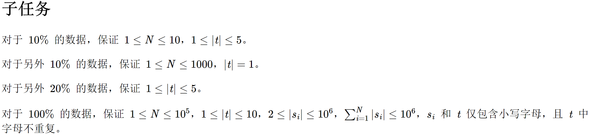
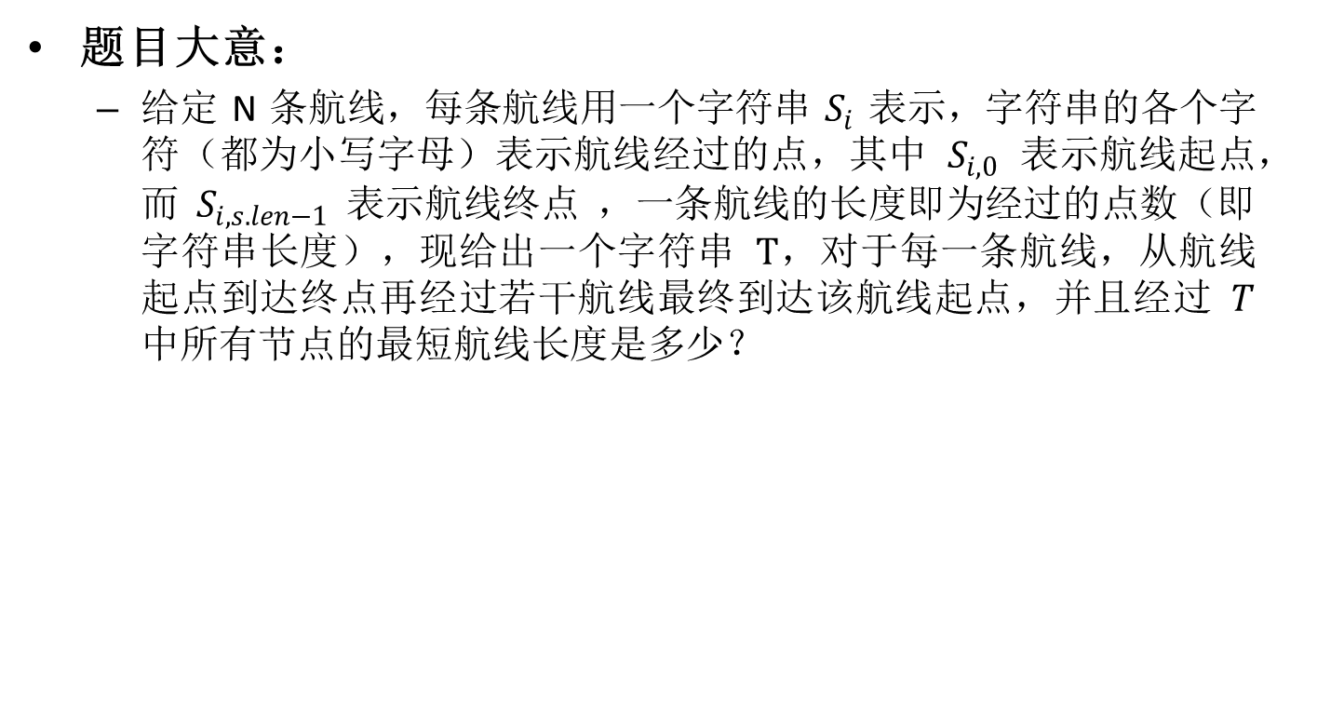
第五题 闪耀巡航
题目大意：
给定 N 条航线，每条航线用一个字符串 $S_{i}$ 表示，字符串的各个字符（都为小写字母）表示航线经过的点，其中 $S_{i,0}$ 表示航线起点，而 $S_{i,s.len−1}$ 表示航线终点 ，一条航线的长度即为经过的点数（即字符串长度），现给出一个字符串 $T$，对于每一条航线，从航线起点到达终点再经过若干航线最终到达该航线起点，并且经过 $T$ 中所有节点的最短航线长度是多少？

Slide 12
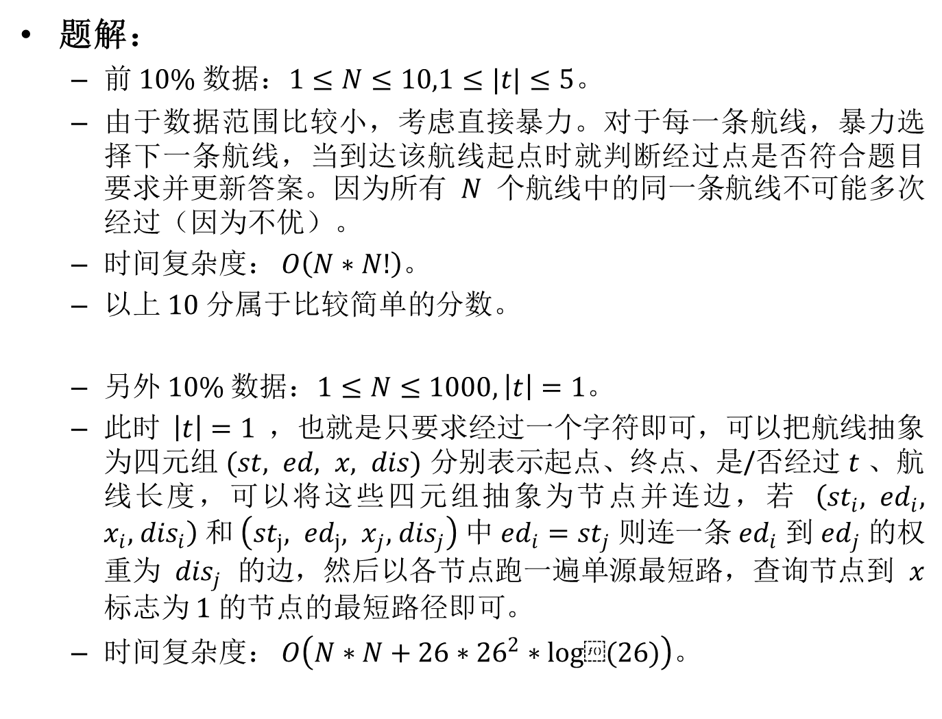
题解：
前 $10\%$ 数据：$1≤N≤10,1≤|t|≤5$。
由于数据范围比较小，考虑直接暴力。对于每一条航线，暴力选择下一条航线，当到达该航线起点时就判断经过点是否符合题目要求并更新答案。因为所有 $N$ 个航线中的同一条航线不可能多次经过（因为不优）。
时间复杂度： $O\left(N∗N!\right)$。
以上 $10$ 分属于比较简单的分数。
另外$10\%$ 数据：$1≤N≤1000, \left|t\right|=1$。
此时 $\left|t\right|=1$ ，也就是只要求经过一个字符即可，可以把航线抽象为四元组 $(st, ed, x, dis)$ 分别表示起点、终点、是/否经过 $t$ 、航线长度，可以将这些四元组抽象为节点并连边，若 $\left({st}_{i}, {ed}_{i}, x_{i}, { dis}_{i}\right)$ 和 $\left({st}_{j}, {ed}_{j}, x_{j}, { dis}_{j}\right)$ 中 ${ed}_{i}={st}_{j}$ 则连一条 ${ed}_{i}$ 到 ${ed}_{j}$ 的权重为 ${dis}_{j}$ 的边，然后以各节点跑一遍单源最短路，查询节点到 $x$ 标志为 $1$ 的节点的最短路径即可。
时间复杂度： $O\left(N∗N+26∗{26}^{2}∗log⁡(26)\right)。$

Slide 13
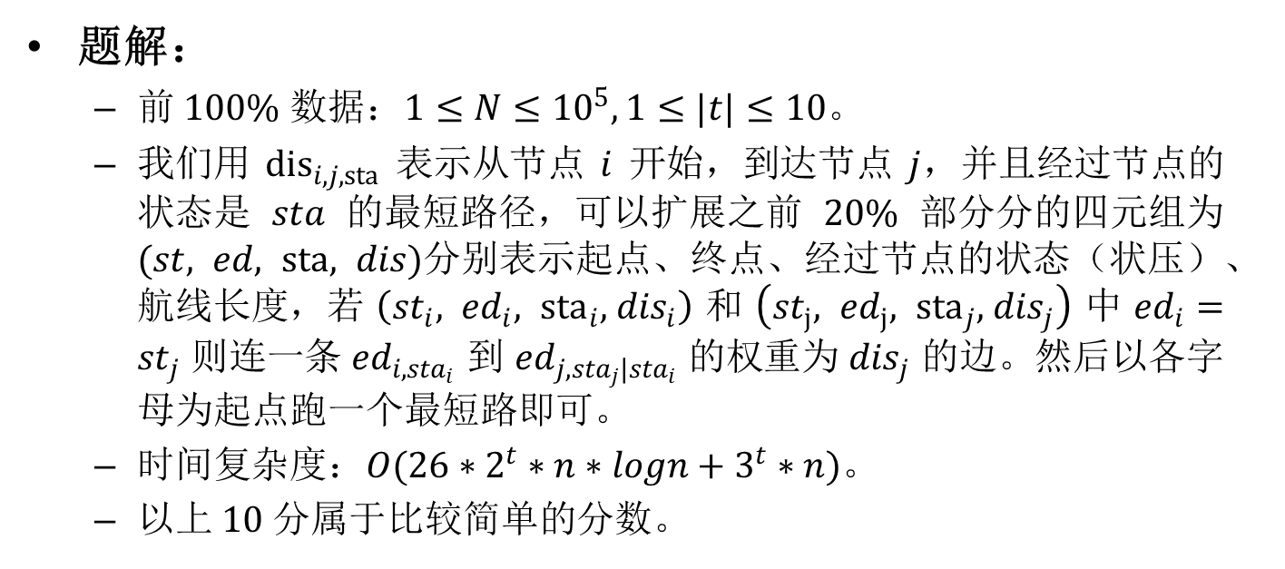
题解：
前 $100\%$ 数据：$1≤N≤{10}^{5},1≤|t|≤10$。
我们用 ${dis}_{i,j,sta}$ 表示从节点 $i$ 开始，到达节点 $j$，并且经过节点的状态是 $sta$ 的最短路径，可以扩展之前 $20\%$ 部分分的四元组为 $(st, ed, sta, dis)$分别表示起点、终点、经过节点的状态（状压）、航线长度，若 $\left({st}_{i}, {ed}_{i}, {sta}_{i}, { dis}_{i}\right)$ 和 $\left({st}_{j}, {ed}_{j}, {sta}_{j}, { dis}_{j}\right)$ 中 ${ed}_{i}={st}_{j}$ 则连一条 ${ed}_{i,{sta}_{i}}$ 到 ${ed}_{j,{sta}_{j}|{sta}_{i}}$ 的权重为 ${dis}_{j}$ 的边。然后以各字母为起点跑一个最短路即可。
时间复杂度：$O(26∗2^{t}∗n∗logn+3^{t}∗n)$。
以上 $10$ 分属于比较简单的分数。
点评：
主要考察分层最短路的状态设计和应用，同时结合了状态压缩的部分知识。
事实上这边给出的满分做法在时间复杂度上不是严格能过的，只不过是数据出的比较弱，正确做法是floyd，有兴趣并且学有余力的同学可以自行了解。

Slide 14
课后作业
练习上述第1-3题（选做第4、5题），编写相关代码，注释说明每部分代码的作用。将上述代码及其注释说明整理成一份报告提交至YOJ。
代码可以参考 https://github.com/rucdatascience/CCF-CSP-solutions
也可以在csp官网上提交代码测试 http://118.190.20.162

Slide 15
感谢聆听
程序设计实践
授课教师：孙亚辉
助教：MDND

